Slide 1
Архитектурні стилі

Slide 2
Содержание
1. Единство функционального содержания и художественного образа
2. Рождение архитектурных стилей и их последовательная смена в истории человечества
2.1 Канонический стиль Древнего Египта
2.2 Классический стиль архитектуры Древних Греции и Рима
2.3 Романский стиль западноевропейской архитектуры средних веков
2.4 Готический стиль архитектуры
2.5 Архитектурный стиль эпохи Возрождения
2.6 Стиль барокко
2.7Стиль рококо
2.7 Стиль классицизма в архитектуре
2.8 Ампир как стиль империи Наполеона
2.9 Эклектика
2.10 Стиль модерн- качественно новая ступень в развитии архитектуры
2.11 Архитектурный конструктивизм

Slide 3
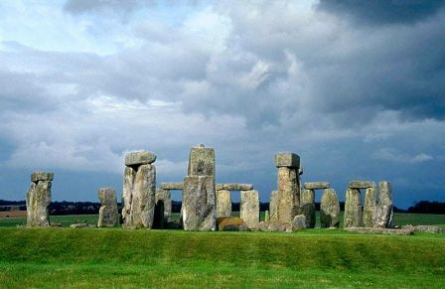
Строительство относится к наиболее древним видам человеческой деятельности, а это значит, что уже много тысячелетий тому назад закладывались основы всего дальнейшего развития архитектуры.

Slide 4
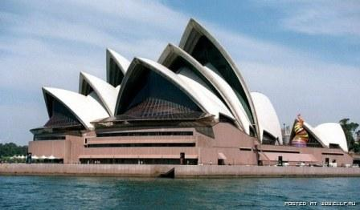
Приезжая в любой город мы видим дворцы, ратуши, частные коттеджи, построенные в самых различных архитектурных стилях. И именно по этим стилям мы и определяем эпоху их строительства, социально-экономический уровень страны, нравы, традиции и обычаи того или иного народа, его культуру, историю, национальную и духовную наследственность, даже темпераменты и характеры людей этой страны.

Slide 5
Архитектурный стиль-единство содержания и художественного образа
Архитектура — искусство, неотделимое от повседневной жизни человека. Оно обслуживает наши бытовые нужды, разнообразные общественные потребности. И одновременно доставляет нам радость, создает настроение, воздействует на чувства людей.

Slide 6
Архитекту́ра — одна из наиболее всеобъемлющих областей человеческой деятельности, занимающаяся организацией пространства и решающая любые пространственные задачи.

Slide 7
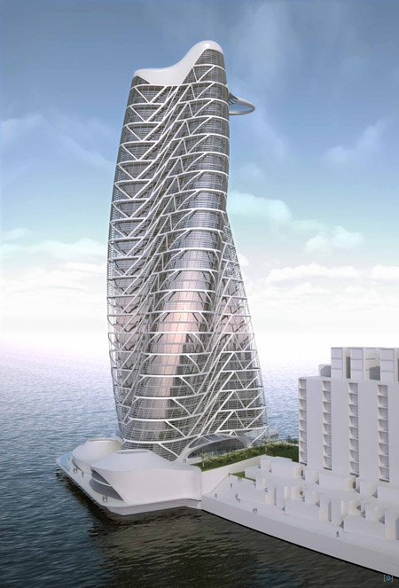
По словам древнеримского архитектора Витрувия, архитектура основывается на трёх началах:
лат. firmitas - прочность
лат. utilitas - польза
лат. venustas - красота
— и лежит в определённом гармоническом отношении к пропорциям человеческого тела.

Slide 8
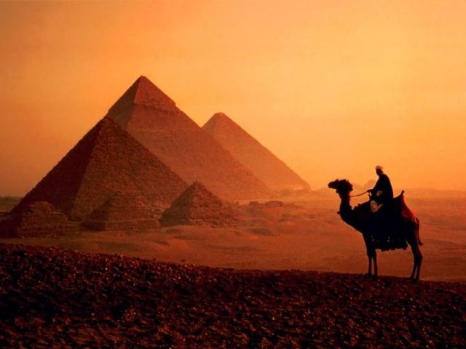
Древний Египет
История Древнего Египта охватывает несколько тысячелетий — с конца V тысячелетия до н. э. до IV в. н. э. За столь значительное время в Древнем Египте было создано огромное количество великолепных построек, скульптур, произведений живописи, декоративно-прикладного искусства.

Slide 9
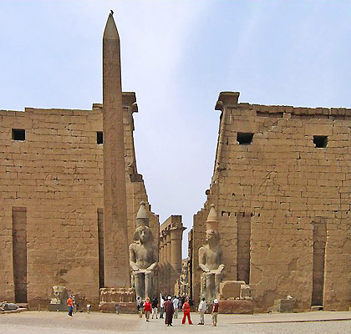
Основной строительный материал в Египте — камень.
Из камня египтяне высекали высокие стройные каменные глыбы в виде обелисков, которые были символами солнца — великого Ра, а также огромные столбы и колонны. Отдельные тщательно отесанные каменные блоки пригонялись друг к другу идеально, насухо, без раствора.

Slide 10
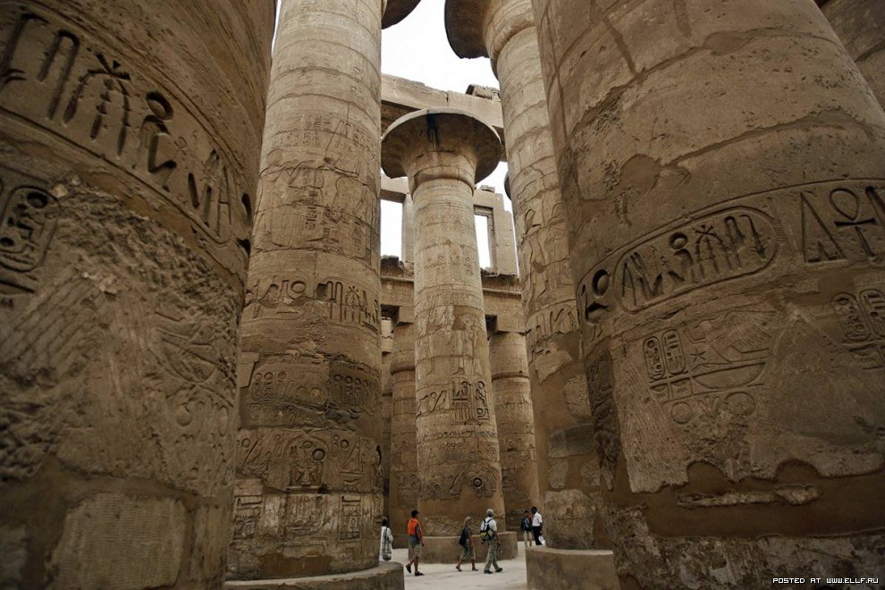
Вес тяжелых балок перекрытия несли стены, пилоны и колонны. Египтяне не использовали сводов, хотя и знали эту конструкцию. На балки укладывали каменные плиты перекрытия.
Опоры были самые разнообразные; иногда это монолитные каменные столбы простого квадратного сечения, в других случаях — колонны, состоявшие из базы, ствола и капители.
Простые стволы имели квадратное сечение, более сложные представляли собой многогранники и часто изображали связки стеблей папируса, иногда имели каннелюры (вертикальные желобки).

Slide 11
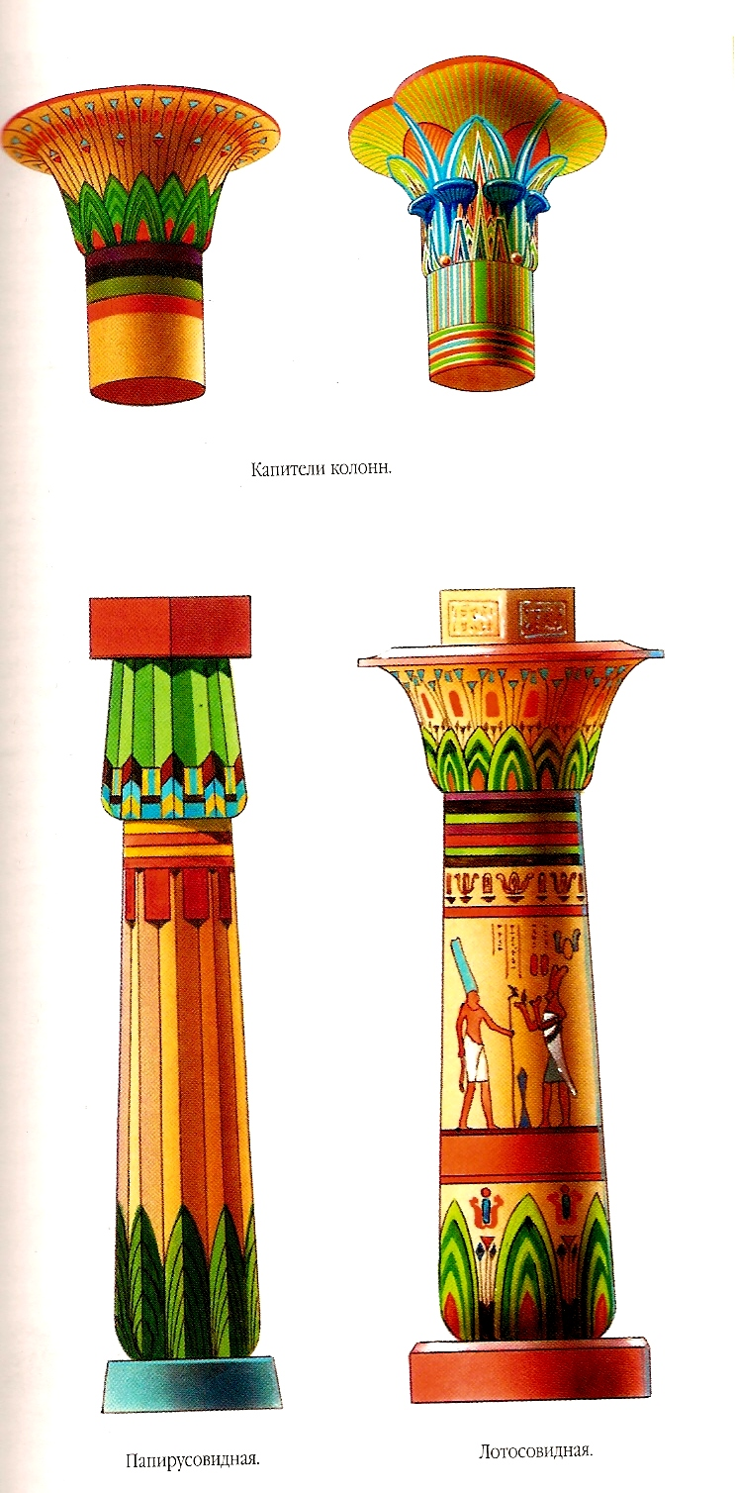
Для египетской архитектуры была характерна своеобразная форма капителей, изображавших цветок папируса, лотоса или листья пальмы..

Slide 12
В отдельных случаях на капители высекали изображение головы богини плодородия Хатор

Slide 13
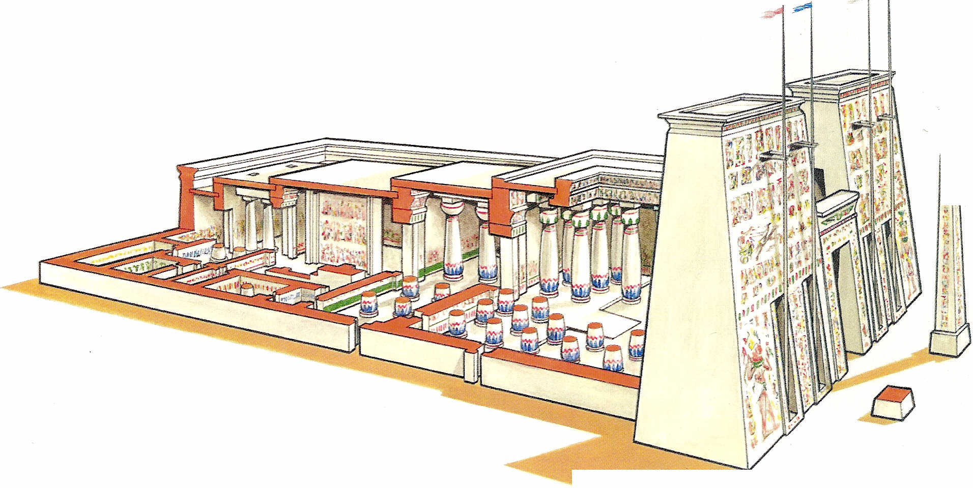
Древнеегипетский храм .Разрез

Slide 14
Античное искусство
Шедевры, созданные талантливыми мастерами античного мира, на протяжении нескольких столетий вдохновляли поэтов, композиторов, драматургов и художников всех стран Европы, и сегодня продолжает доставлять нам художественное наслаждение и служить нормой и недосягаемым образцом.
Художественное наследие Древней Греции и Древнего Рима — архитектура, скульптура, живопись, декоративно-прикладное и ювелирное искусство — поражает своим богатством и многообразием. В нем ярко выразились эстетические представления, нравственные идеалы и вкусы, характерные для античной цивилизации, завершившей многовековую историю древнего мира. Творцами античной культуры были древние греки.

Slide 15
Архаический период – до V н.э.
На руинах микенских городов, уничтоженных дорическими племенами-завоевателями, возникала новая культура.
.На смену дворцам и крепостям пришли многочисленные храмовые сооружения. Прекрасным статуям олимпийских богов воздвигнуты более величественные и роскошные жилища, чем старым примитивным идолам.
Светское строительство отступило на второй план. В этот период формируется планировочная схема, которая легла в основу последующей архитектуры греческих храмов для которой характерно окружение основного объема храма колоннадой.

Slide 16
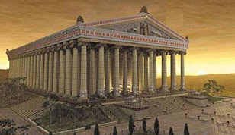
Парфенон. Афинский Акрополь V век до н.э.

Slide 17
Единый архитектурный язык – ордерная система
Греческие зодчие впервые в истории строительства создали архитектурный ордер, т.е. установили чёткие правила художественной обработки внешней формы конструкций, определили порядок размещения деталей и их размеры.
В разное время в разных местах Древней Греции были созданы три ордера: дорический, ионический и коринфский.
Все три ордера имеют одинаковые основные элементы, но отличаются друг от друга пропорциями и декоративной обработкой.

Slide 18
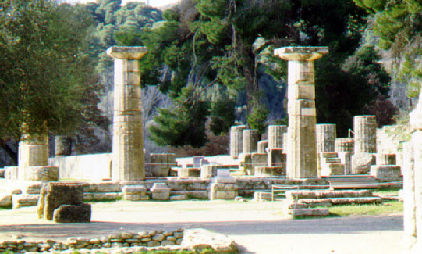
Дорический ордер связан с мужественным, тяжёлым стилем ( «мужественный»)
Строгая и мощная дорическая колонна, стоящая прямо на платформе, без всякой подкладки, может быть сравнена с торсом атлета, держащего на голове великую тяжесть. Сверху донизу колонна протесана вертикальными желобками — каннелюрами. При свете солнца они порождают игру света и теней, оживляя тем самым каменный ствол.
Чтобы подчеркнуть устремленность самой колонны и всего здания ввысь, верх ствола уже, чем основание. Он как бы стянут у самой вершины горизонтальными желобками.
Олимпия, развалины Храма Геры

Slide 19
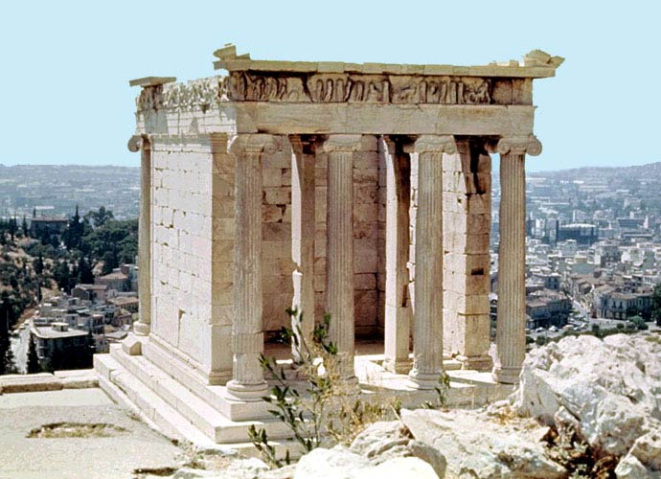
Ионический ордер – связан с мягким и изнеженным стилем ( «женственный»)
Ионическая колонна родилась в греческих городах малоазиатского побережья Средиземного моря. Пышность и роскошь востока оказали на нее свое влияние. Сама колонна стала стройней, каннелюры глубже, у нее появилось круглое основание — база, а эхин (сплющенная подушка на верху колонны) получил на краях спиральные завитки.
храм Ники Аптерос (443-420, архитектор Калликрат)

Slide 20
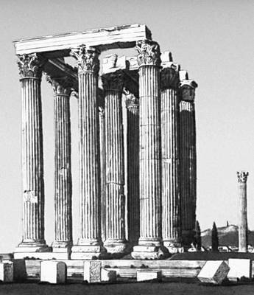
Коринфский ордер – появился в V века до н.э. пропорции уподоблялись девическому телу («девический»)
Представляет вариант ионического ордера, более насыщенный декором.
Отличается колоколообразной капителью, покрытой стилизованными листьями аканта.
Развалины храма Зевса Олимпийского в Афинах. Начат в 175—164 до н. э., закончен в 129—132 н. э.

Slide 21
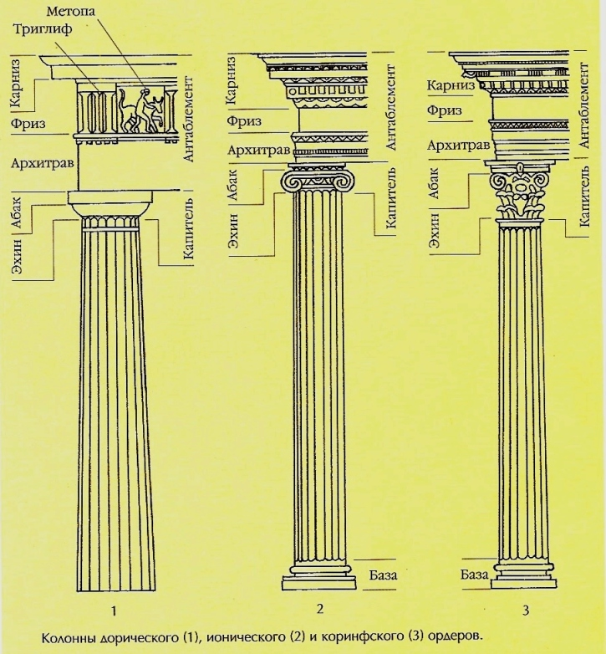
Ордера: 1- дорический 2 - ионический 3 - корифский

Slide 22
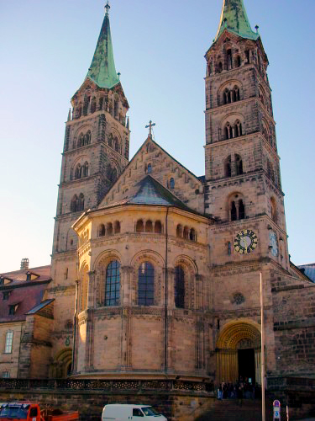
Средние века
Романский стиль (от лат. romanus — римский) развивался в западноевропейском искусстве X—XII веков.
Этот художественный стиль один из важнейших этапов развития средневекового европейского искусства.
Бамбергский собор

Slide 23
Романскому стилю присущи стремление к завершённой целостности, строгости и простоте, отсутствие украшений и орнамента. Её характерный элемент – арочная форма дверных и оконных проёмов. В очертаниях преобладают вертикальные и горизонтальные линии. Сложная структура внешне выглядит чёткой и ясной. Каменные храмы созданы простыми объёмами и формами.
Капелла кающихся грешников, Франция

Slide 24
Таким образом для романских построек характерно:
сочетание ясного архитектурного силуэта и лаконичности наружной отделки — здание всегда тщательно вписывалось в окружающую природу
массивные гладкие стены с узкими проёмами окон и ступенчато-углубленными порталами
наличие каменного свода
толстые стены, прорезанные маленькими окнами, преобладание горизонтальных членений над вертикальными
циркульные и полуциркульные арки.

Slide 25
Готика
Го́тика — период в развитии средневекового искусства с XII по XV век, пришедший на смену романскому стилю, постепенно вытесняя его. Готика зародилась в XII веке на севере Франции.
Готический собор в Кутансе, Франция

Slide 26
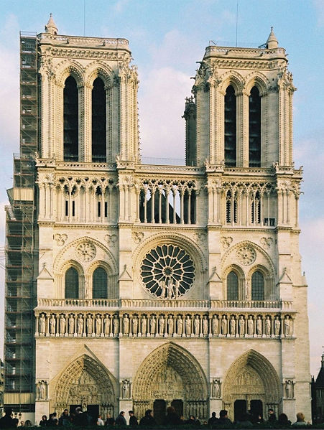
Для готики характерны :
арки с заострённым верхом
узкие и высокие башни и колонны
богато украшенный фасад с резными деталями и многоцветные витражные стрельчатые окна
все элементы стиля подчёркивают вертикаль.
Собор Парижской Богоматери, Париж, Франция
Собор в Шартре, Франция

Slide 27
В готической архитектуре выделяют
3 этапа развития:
ранний, зрелый (высокая готика) , поздний.
Готические здания отличаются обилием ажурных, как кружева, украшений, скульптур, орнаментов, поэтому и снаружи, и внутри они производят впечатления лёгкости и воздушности. Окна, порталы, своды имеют характерную стрельчатую форму

Slide 28
Архитектура эпохи Возрождения
Возрожде́ние, или Ренесса́нс
( фр. Renaissance, итал. Rinascimento)
— эпоха в истории культуры Европы, пришедшая на смену культуре Средних веков и предшествующая культуре нового времени с XIV по XVI века.

Slide 29
Архитекторы Возрождения в соответствии с гуманистическим мировоззрением своей эпохи создали новый стиль – ренессанс, в котором использовали наследие античного искусства, греческие архитектурные ордеры.
применялись они более свободно, с отступлением от античных канонов, в других пропорциях и размерах, в сочетании с другими архитектурными элементами.
Базилика Санта -Кроче, Флоренция

Slide 30
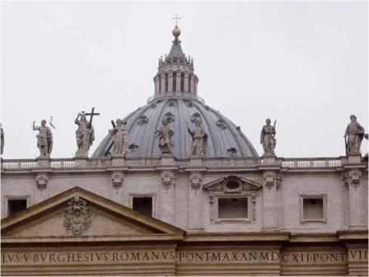
Собор святого Петра .
Рим
Особенное значение придаётся симметрии, пропорции, геометрии и порядку составных частей, о чём наглядно свидетельствуют уцелевшие образцы римской архитектуры.
Сложная пропорция средневековых зданий сменяется упорядоченным расположением колонн, пилястр и притолок, на смену несимметричным очертаниям приходит полукруг арки, полусфера купола, ниши.

Slide 31
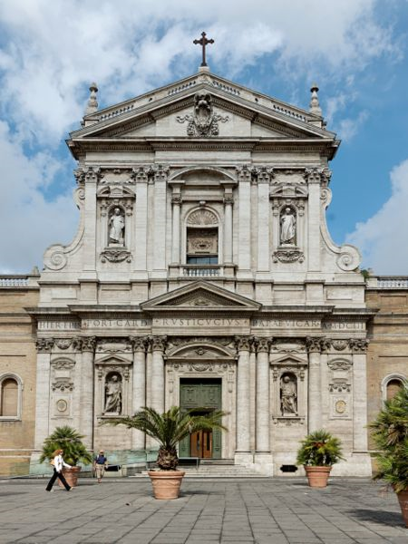
Барокко
Барокко (итал. barocco — «странный»)- стиль европейского искусства и архитектуры 17-18 в. Рождается в Италии и распространяется в большинстве европейских стран, приобретая в каждой свои особые национальные черты.
Церковь святой Сусанны в Риме

Slide 32
Если здания в стиле ренессанс были строгими по форме, с чёткими прямыми линиями, то сооружения в стиле барокко, пришедшем на смену ренессансу отличаются обилием криволинейных форм.
Цвингер Пеппельманн, Пермозер,
нач. XVIIIв. Германия, Дрезден

Slide 33
Прямые линии почти отсутствуют. Архитектурные формы изгибаются, громоздятся одна на другую и переплетаются со скульптурой.
От этого создаётся впечатление постоянной подвижности форм.

Slide 34
Рококо (1715 г. - XVIII в.)
Стиль рококо (французское rococo, rocaille — раковина, поскольку наиболее заметным внешним проявлением данного стиля были декоративные мотивы в виде раковины) -
изобилует причудливыми украшениями, криволинейностью линий, завитками, словно напудренный парик знатной дамы или ее кавалера/
Павильон "Катальная горка" Ринальди 1762-1774гг. Оранниенбаум

Slide 35
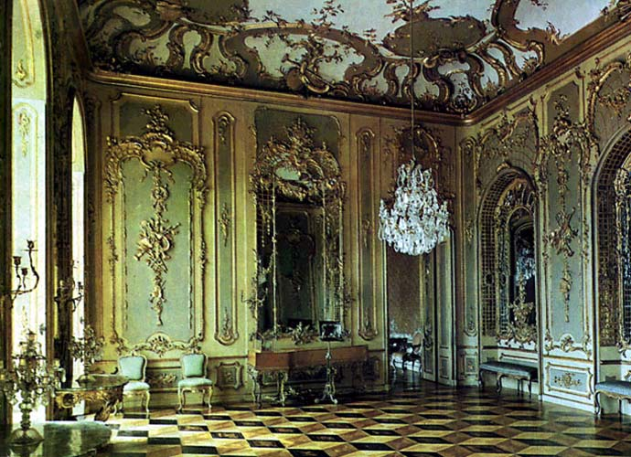

Slide 36
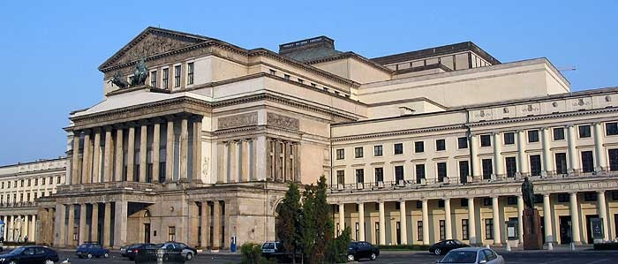
Классици́зм
Классици́зм (фр. classicisme, от лат. classicus — образцовый) — художественный стиль и эстетическое направление в европейском искусстве XVII—XIX вв.
В основе классицизма лежат идеи рационализма
Большой театр в Варшаве.

Slide 37
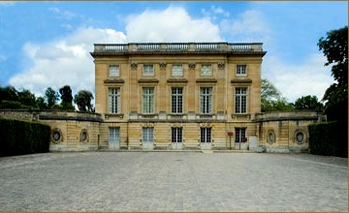
Главной чертой архитектуры классицизма - обращение к формам античного зодчества как к эталону гармонии, простоты, строгости, логической ясности и монументальности.
Архитектуре классицизма присуща регулярность планировки и четкость объемной формы.
Основой архитектурного языка классицизма стал ордер,
близкий к античности.
Для классицизма свойственны :
симметрично-осевые композиции
сдержанность декоративного убранства
регулярная система планировки городов.
Малый Трианон. Габриэль.Франция

Slide 38
Ампир
Ампи́р (от фр. empire — империя) — стиль в архитектуре и искусстве (главным образом декоративном) трёх первых десятилетий XIX века, завершающий эволюцию классицизма.
Казанский собор

Slide 39
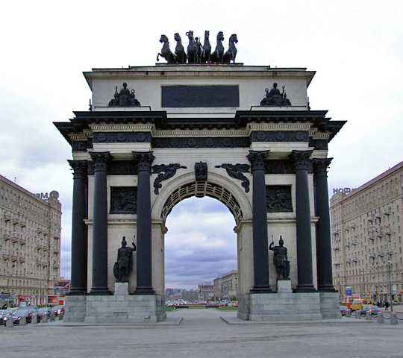
Ампир сложился в недрах классицизма, в котором поиски изящной простоты форм и декора постепенно сменяются стремлением к их предельной лапидарности и монументальной выразительности
Триумфальные ворота

Slide 40
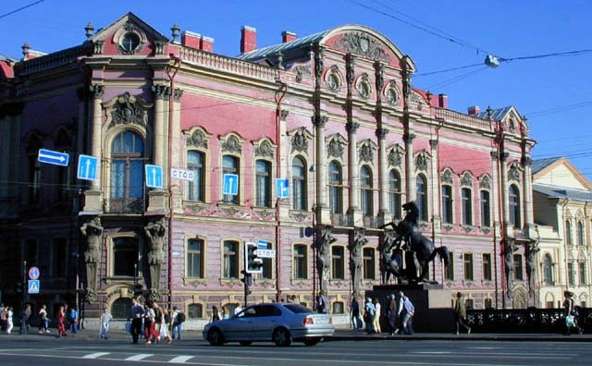
Эклектика
Экле́ктика (эклектизм, историзм) в архитектуре — направление в архитектуре, доминировавшее в Европе и России в 1830-е-1890-е гг. Эклектике присущи черты европейской архитектуры XV—XVIII веков.
Эклектика сохраняет архитектурный ордер, но в ней он утратил свою исключительность.
Частный дом-дворец Белосельских-Белозерских в Санкт-Петербурге

Slide 41
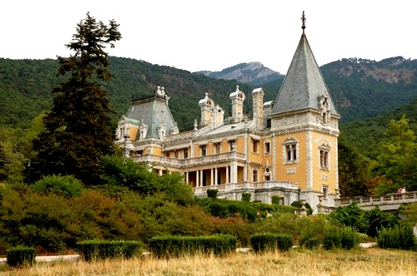
Разнообразная архитектура исторических стилизаций, распостранённая с сер.XIX до конца XX века, известна как архитектура «периода историзма».
Стилизации по выбору заказчика под классику, ренессанс, барокко, рококо, готику и т.д., а так же под национальные стили

Slide 42
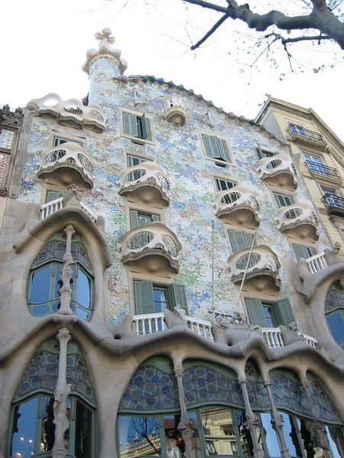
Модерн
Моде́рн (от фр. moderne — современный)- один из архитектурных стилей, больше популярный во второй половине XIX — начале XX века. Его отличительными особенностями являются: отказ от прямых линий и углов в пользу более естественных, «природных» линий, интерес к новым технологиям при строительстве зданий.

Slide 43
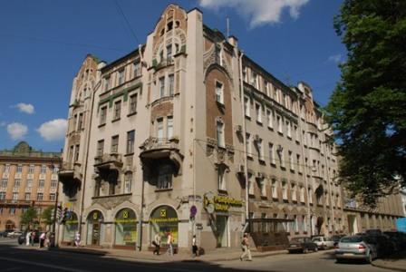
Архитектуру модерна отличает также стремление к созданию одновременно и эстетически красивых, и функциональных зданий. Большое внимание уделялось не только внешнему виду зданий, но и интерьеру, который тщательно прорабатывался. Все конструктивные элементы: лестницы, двери, столбы, балконы — художественно обрабатывались.

Slide 44
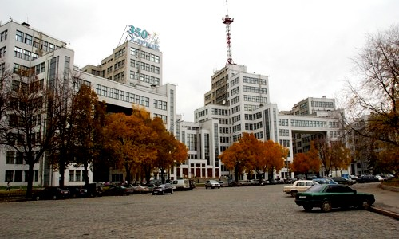
Конструктивизм
Конструктивизм — советский авангардистский стиль, направление, получившее развитие в 1920 — нач. 1930 годов.

Slide 45
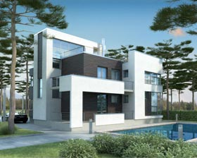
Функциональный метод — есть теоретическая концепция конструктивизма, основанная на научном анализе особенностей функционирования зданий, сооружений, градостроительных комплексов.
Каждой функции отвечает наиболее рациональная объёмно-планировочная структура (форма соответствует функции)

Slide 46
Вывод:
Архитектурный стиль — совокупность основных черт и признаков архитектуры определённого времени и места, проявляющихся в особенностях её функциональной, конструктивной и художественной сторон (приёмы построения планов и объёмов композиций зданий, строительные материалы и конструкции, формы и отделка фасадов, декоративное оформление интерьеров; входит в общее понятие стиля как художественного мировоззрения, охватывающего все стороны искусства и культуры общества в определённых условиях его социального и экономического развития; совокупность главных идейно-художественных особенностей творчества мастера.

Slide 47
Источники:
Интернет - сайты:
Википедия – http://ru.wikipedia.org/
Энциклопедия искусства - http://www.artprojekt.ru/Menu.html
list.mail.ru/catalog
www.arhstyle.ru
www.archinewstyle.ru/Styles.html
www.kiryushkin.ru
smallbay.ru
www.akwadrat.ru
www.arhitekto.ru

